Slide 1
Prácticas de Arduino
Hardware

Slide 2
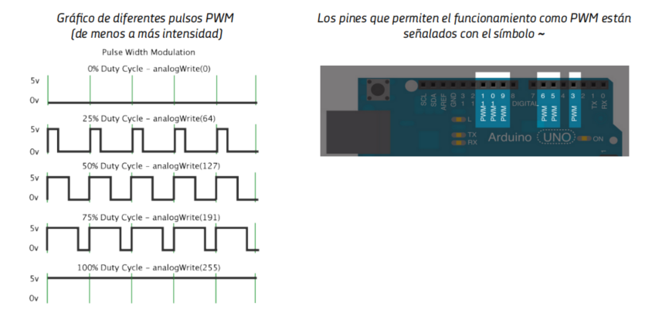
SALIDA PWM

Slide 3
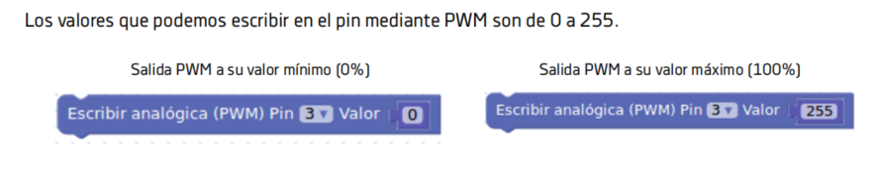
Si los valores de PWM minimo y maximo son:

Slide 4
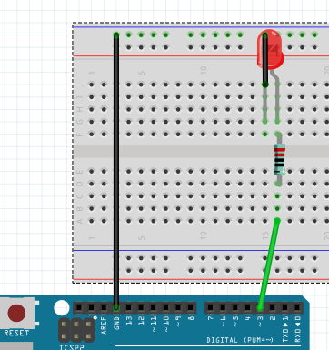
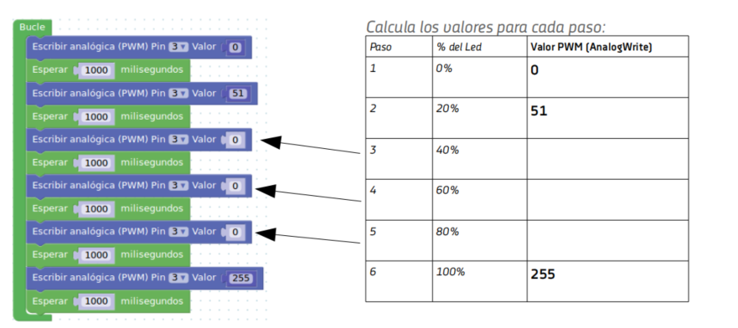
Realice el siguiente montaje (PWM1) y complete el programa en AB para completar la tabla

Slide 5
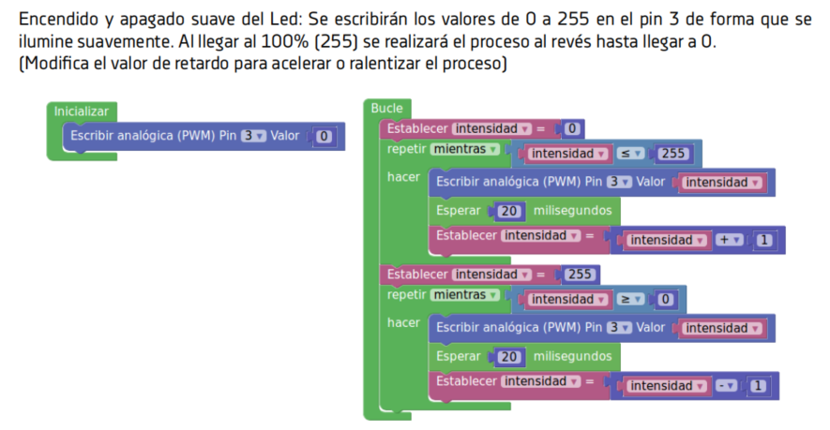
PWM2

Slide 6
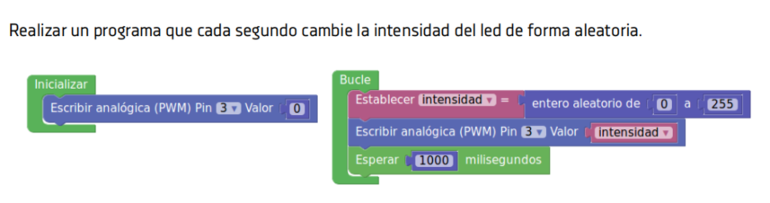
PWM3

Slide 7
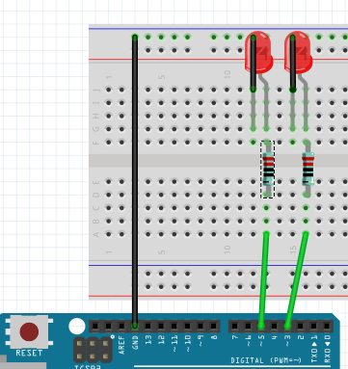
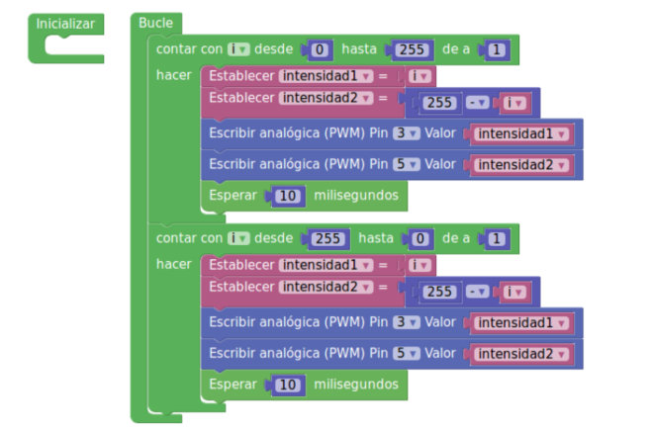
PWM4
Realizar un programa con dos leds conectados a pines PWM, cuando la intensidad de uno sube la otra baja. Leds conectados a los pines 3 y 5.

Slide 8
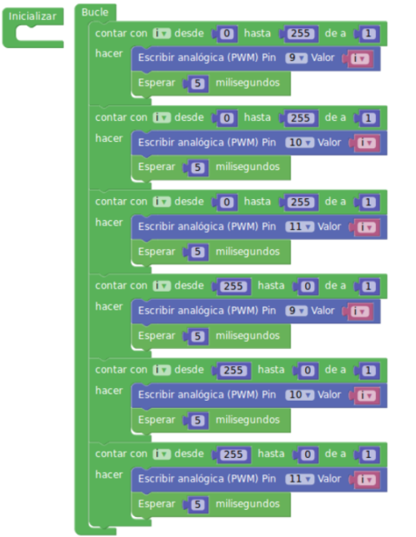
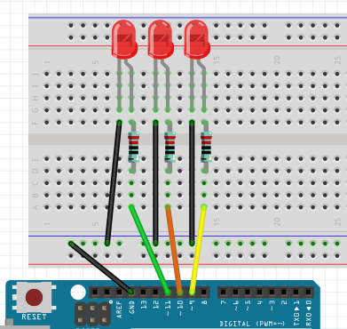
PWM5
Realizar una secuencia con aumento de intensidad de los leds progresivamente, luego va decrementando la intensidad también progresivamente.

Slide 9
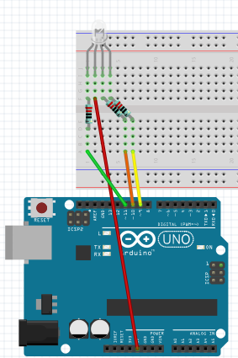
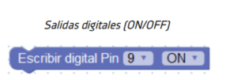
LED RGB1
Azul
Rojo
Con el uso de bloques para control de salidas digitales (ON/OFF) mostraremos el color verde, rojo, azul, amarillo (R+G), blanco (R+G+B) y negro (todo apagado) durante 1 segundo cada color. (Led RGB ánodo común)
Verde

Slide 10
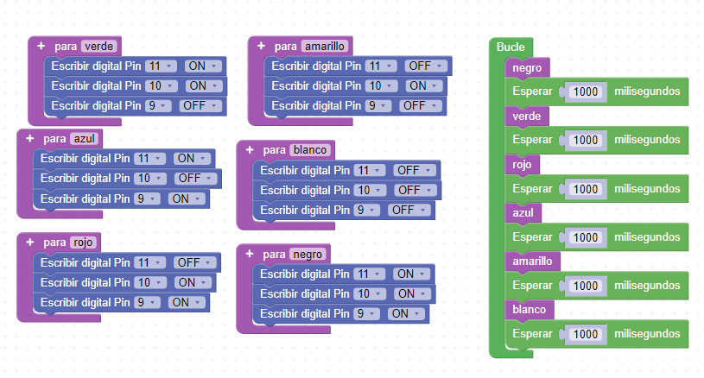
LED RGB1
Tabla para ánodo común
Color | R (pin11) | B (pin10) | G (pin9)
Verde | ON | ON | OFF
Rojo | OFF | ON | ON
Azul | ON | OFF | ON
Amarillo | OFF | ON | OFF
Blanco | OFF | OFF | OFF
Negro | ON | ON | ON

Slide 11
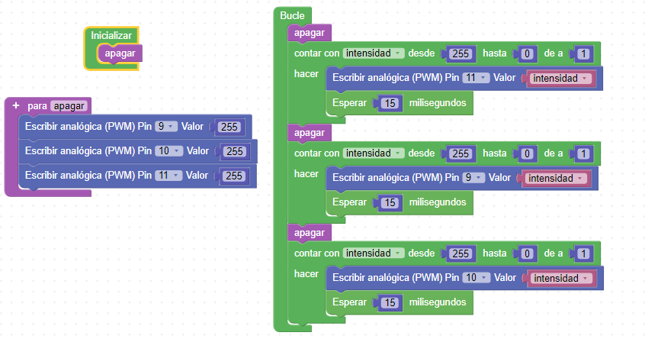
LED RGB2
Aumentaremos progresivamente la intensidad de Rojo, luego la de Verde y finalmente la del Azul (Led RGB ánodo común)

Slide 12
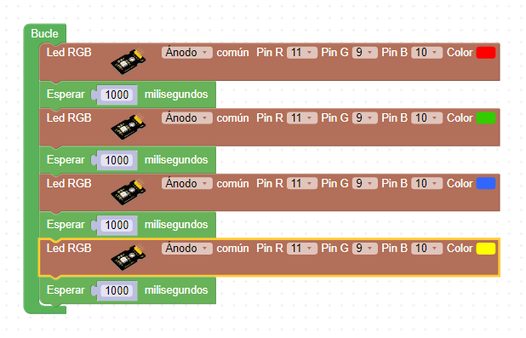
LED RGB3
Realizar cambio de colores utilizando el módulo RGB de actuadores de AB (Led RGB ánodo común)

Slide 13
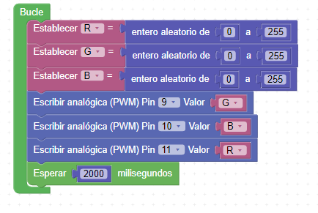
LED RGB4
Realizar cambio de colores aleatorios (Led RGB ánodo común)

Slide 14
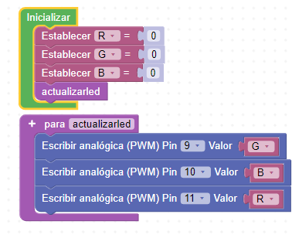
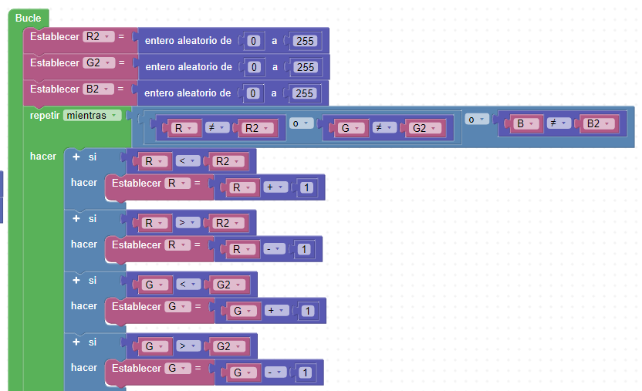
LED RGB5
Genera colores RGB aleatorios y cambia del color actual al siguiente de forma suave. (Led RGB ánodo común)

Slide 15
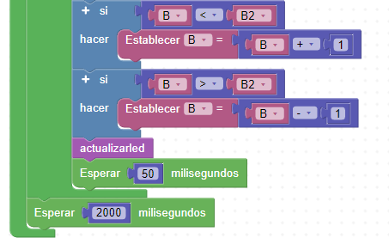
LED RGB5
Genera colores RGB aleatorios y cambia del color actual al siguiente de forma suave. (Led RGB ánodo común)

Slide 16
Desmonte todos los componentes y colocarlos de nuevo en la caja que queden de la misma forma que los encontró.

